Slide 1
1.5 联结词全功能集
联结词全功能集
与非联结词,或非联结词

Slide 2
联结词的全功能集
定义 设S是一个联结词集合，如果任何n(n≥1) 元
真值函数都可以由仅含S中的联结词构成的公式表
示，则称S是联结词全功能集.
说明：若S是联结词全功能集，则任何命题公式都
可用S中的联结词表示.
设S₁, S₂是两个联结词集合，且S₁ ⊆ S₂. 若S₁是全
功能集，则S₂也是全功能集. 反之，若S₂不是全功能
集，则S₁也不是全功能集.

Slide 3
联结词全功能集实例
定理 {¬, ∧,∨}、{¬, ∧}、{¬, ∨}、{¬, →}都是
联结词全功能集.
证明 每一个真值函数都可以用一个主析取范式表示,
故{¬, ∧,∨}是联结词全功能集.
p∨q⇔¬(¬p∧¬q)，故{¬, ∧}是全功能集.
p∧q⇔¬(¬p∨¬q)，故{¬, ∨}是全功能集.
p→q⇔¬p∨q, 故{¬, →}也是全功能集.

Slide 4
复合联结词
与非式: p↑q⇔¬(p∧q)
或非式: p↓q⇔¬(p∨q)
↑和↓与¬, ∧,∨有下述关系:
¬p⇔¬(p∧p)⇔p↑p
p∧q⇔¬¬( p∧q)⇔¬(p↑q)⇔(p↑q)↑(p↑q)
p∨q⇔¬(¬p∧¬q)⇔(¬p)↑(¬q)⇔(p↑p)↑(q↑q)

Slide 5
复合联结词(续)
¬p⇔p↓p
p∧q⇔(p↓p)↓(q↓q)
p∨q⇔(p↓q)↓(p↓q)
定理 {↑}, {↓}是联结词全功能集.
可以证明: {∧,∨}不是全功能集, 从而{∧}, {∨}也
不是全功能集.

Slide 6
例
例 将公式p∧¬q化成只含下列各联结词集中的联结
词的等值的公式.
(1) {¬，∨}；(2) {¬，→}；(3) {↑}；(4) {↓}.
解 (1) p∧¬q⇔¬(¬p∨q).
(2) p∧¬q⇔¬(¬p∨q)⇔¬(p→q).
(3) p∧¬q⇔ p∧(q↑q)⇔¬(¬(p∧(q↑q)))
⇔¬(p↑(q↑q))⇔(p↑(q↑q))↑(p↑(q↑q)).
(4) p∧¬q⇔¬(¬p∨q) ⇔(¬p)↓q⇔(p↓p)↓q.

Slide 7
1.6 组合电路
组合电路
逻辑门
与门, 或门, 非门, 与非门, 或非门
奎因-莫可拉斯基方法

Slide 8
组合电路
逻辑门: 实现逻辑运算的电子元件.
与门, 或门, 非门.
组合电路:实现命题公式的由电子元件组成的电路.
x
x∧y
x
x∨y
¬x
y
x
y
  与门
  或门
  非门

Slide 9
组合电路的例子
(x∨y)∧¬x的组合电路
x
x
y
y
x
第一种画法
第二种画法

Slide 10
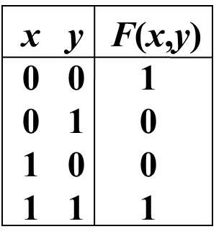
例
楼梯的灯由上下2个开关控制, 要求按动任何一个
开关都能打开或关闭灯. 试设计一个这样的线路.
解 x,y:开关的状态, F:灯的状态, 打开为1, 关闭为0.
不妨设当2个开关都为0时灯是打开的.
F=m₀∧m₃= (¬x∧¬y)∨(x∧y)

Slide 11
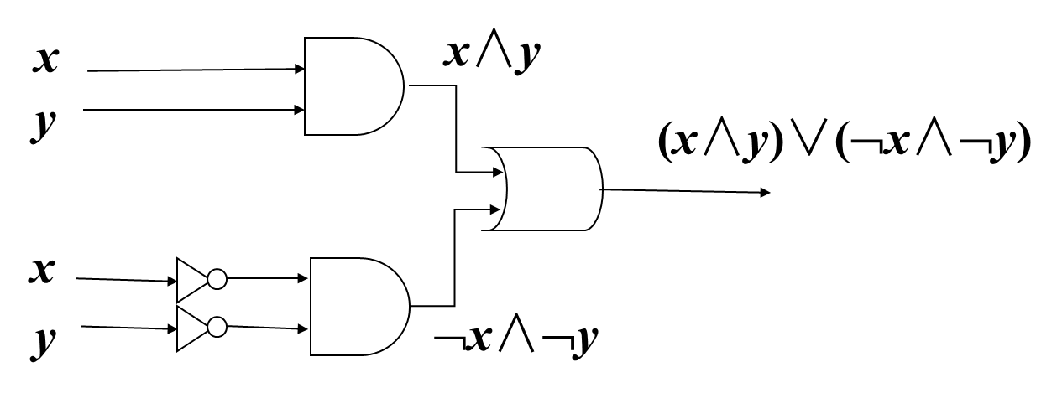
例(续)

Slide 12
设计组合电路
步骤: 1.构造输入输出表(问题的真值函数),
2. 写出主析取范式,
3. 化简.
最简展开式: 包含最少运算的公式
例 当且仅当 x=y=z=1 或 x=y=1且 z=0 时输出1.
F= m₆∨m₇ = (x∧y∧¬z)∨(x∧y∧z)
4个与门,1个或门和一个非门
F⇔x∧y 一个与门

Slide 13
奎因-莫可拉斯基方法
1. 合并简单合取式生成所有可能出现在最简展开式
中的项.
2. 确定最简展开式中的项.
例 求下述公式的最简展开式:
F=(¬x₁∧¬x₂∧¬x₃∧x₄)∨(¬x₁∧¬x₂∧x₃∧x₄)
∨(¬x₁∧x₂∧¬x₃∧x₄)∨(¬x₁∧x₂∧x₃∧x₄)
∨(x₁∧¬x₂∧x₃∧¬x₄)∨(x₁∧¬x₂∧x₃∧x₄)
∨(x₁∧x₂∧x₃∧¬x₄)

Slide 14
例(续)
解
编号 极小项 角码 标记
1 x₁∧x₂∧x₃∧¬x₄ 1110 *
2 x₁∧¬x₂∧x₃∧x₄ 1011 *
3 ¬x₁∧x₂∧x₃∧x₄ 0111 *
4 x₁∧¬x₂∧x₃∧¬x₄ 1010 *
5 ¬x₁∧x₂∧¬x₃∧x₄ 0101 *
6 ¬x₁∧¬x₂∧x₃∧x₄ 0011 *
7 ¬x₁∧¬x₂∧¬x₃∧x₄ 0001 *

Slide 15
例(续)
标记*表示该项已被合并
第一批 第二批
合并项 项 表示串 标记 合并项 项 表示串
(1,4) x₁∧x₃∧¬x₄ 1−10 (3,5,6,7) ¬x₁∧x₄ 0− −1
(2,4) x₁∧¬x₂∧x₃ 101−
(2,6) ¬x₂∧x₃∧x₄ −011
(3,5) ¬x₁∧x₂∧x₄ 01−1 *
(3,6) ¬x₁∧x₃∧x₄ 0−11 *
(5,7) ¬x₁∧¬x₃∧x₄ 0−01 *
(6,7) ¬x₁∧¬x₂∧x₄ 00−1 *

Slide 16
例(续)
项 覆盖 运算符数
x₁∧x₃∧¬x₄ (1,4) 3
x₁∧¬x₂∧x₃ (2,4) 3
¬x₂∧x₃∧x₄ (2,6) 3
¬x₁∧x₄ (3,5,6,7) 2
选择(1,4), (2,4)和(3,5,6,7), 或者(1,4), (2,6)和(3,5,6,7).
最简展开式为
F⇔(x₁∧x₃∧¬x₄)∨(x₁∧¬x₂∧x₃)∨(¬x₁∧x₄)
或
F⇔(x₁∧x₃∧¬x₄)∨(¬x₂∧x₃∧x₄)∨(¬x₁∧x₄)

